Slide 1
均线系统策略
中国银行股价数据与均线分析
讲师：张泽亮

Slide 2
PART 1
中国银行股价与均线分析
PART 2
均线时间跨度
PART 3
本节练习

Slide 3
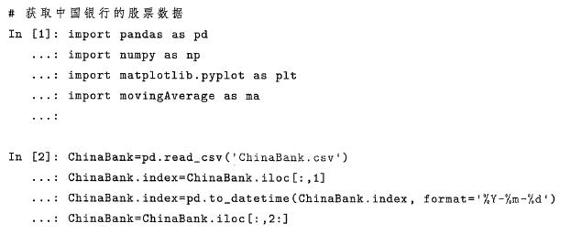
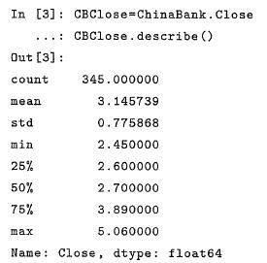
中国银行股价与均线分析
选择中国银行股票交易数据进行均线分析，用Python编写代码绘制中国银行股票日度交易数据。
提取出收盘价数据，并对收盘价进行总结分析。

Slide 4
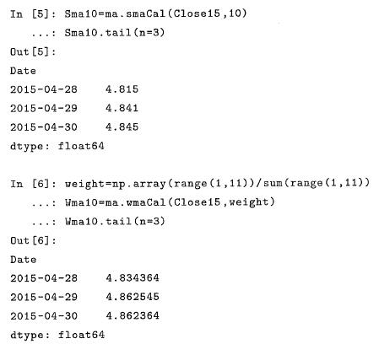
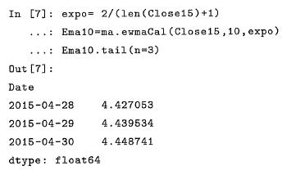
中国银行股价与均线分析
2. 提取出中国银行2015年的收盘价数据，以10天为时间跨度，计算10日简单移动平均价(sma10)、加权移动平均价 (wma10)和指数移动平均价 (ema10)。

Slide 5
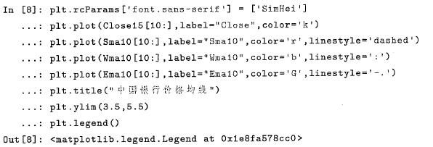
中国银行股价与均线分析
3. 绘制出中国银行股价、简单移动平均价、加权移动平均价和指数移动平均价的曲线图。

Slide 6
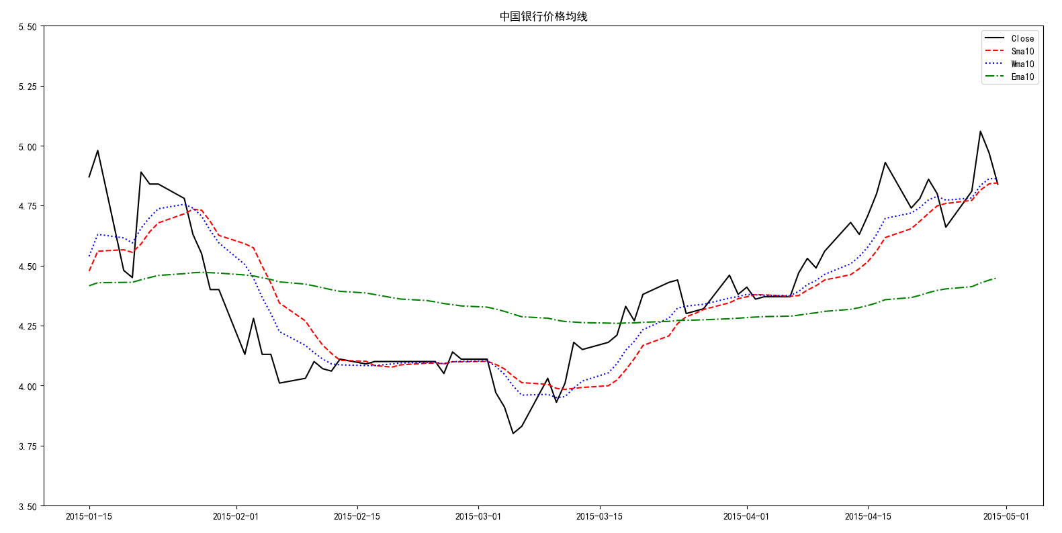
中国银行股价与均线分析

Slide 7
PART 1
中国银行股价与均线分析
PART 2
均线时间跨度
PART 3
本节练习

Slide 8
均线时间跨度
日：5日均线、10日均线、20 日均线、25日均线等。
周：5周均线、10周均线等。
月：3个月均线、12个月均线、24个月均线等。
均线一般分为短期均线和长期均线，但所谓的短期和长期并没有明确的区分界限。

Slide 9
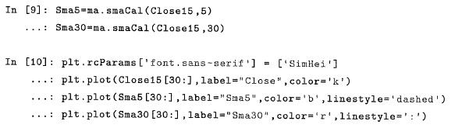
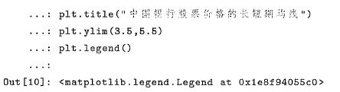
均线时间跨度
假设定义5日简单移动平均线为短期均线，30日简单移动平均线为长期均线，运用中国银行2015年的价格数据，画出收盘价的短期均线与长期均线。

Slide 10
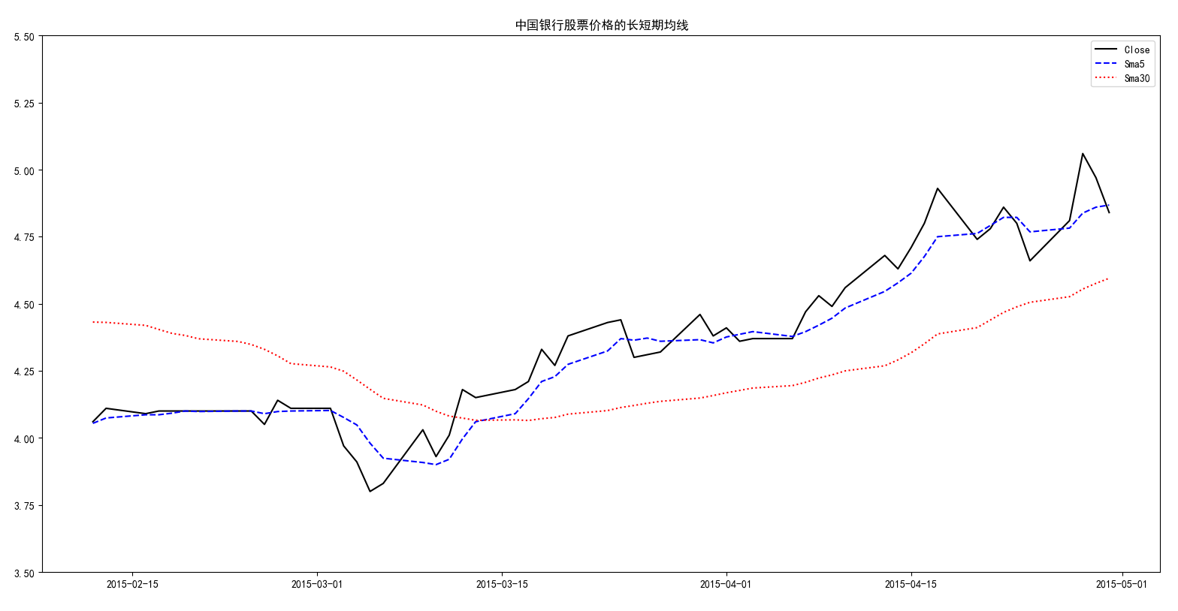
均线时间跨度

Slide 11
PART 1
中国银行股价与均线分析
PART 2
均线时间跨度
PART 3
本节练习

Slide 12
本节练习
运用本节课程内容，使用在线数据库画出2022年自选股票收盘价的短期均线与长期均线。（自定义短期均线和长期均线的时间跨度）

